Slide 1

МБДОУ д/с № 5»Родничок» комбинированного вида с. Сарыг-Сеп
Дистанционное обучение
7 неделя ( с 15 по 21 апреля 2024 г.)
Подготовительная к школе группа
(6-7 лет)
Выполнил: музыкальный руководитель Салчак М.С..

Slide 2

Рекомендации родителям: Выполняйте вместе с ребенком ритмические движения ориентируясь на слова развивая при этом не только ритмический слух у ребенка и умение действовать согласованно, но и доброжелательное отношение
Приветствие «Здравствуйте!»

Slide 3
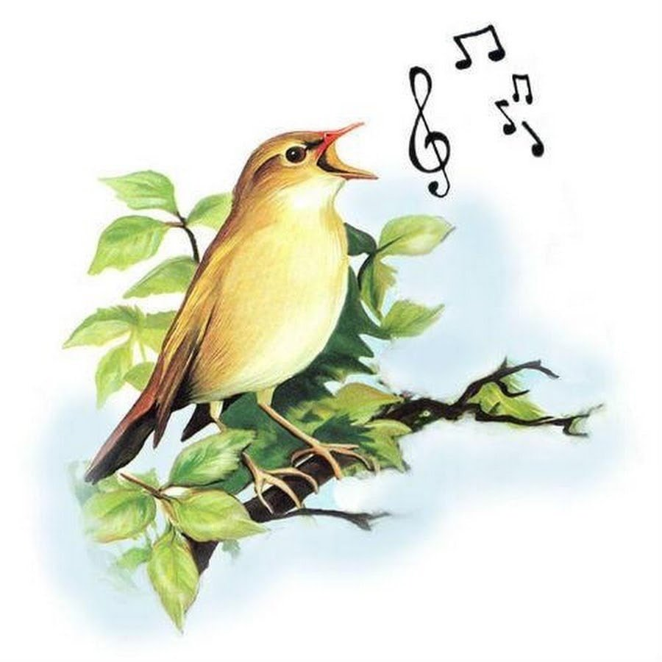
Восприятие музыки (слушание)
Произведение «Жаворонок» музыка М.Глинки
Рекомендации родителям: 1. Загадайте загадку ребенку:
В полёте длительно поёт,
В степях, пустынях он живёт,
Встречает первым он рассвет,
Певца чудесней его нет.
– Чьи трели в воздухе плывут
И как певца того зовут? (Жаворонок)

Slide 4

Прослушать произведение.
Спросить детей, какой характер у этой песни (печальная, грустная, плавная, мелодичная, спокойная и т.д.). Поговорить о том, что жаворонок издает трель и как это изображено в музыке.

Slide 5
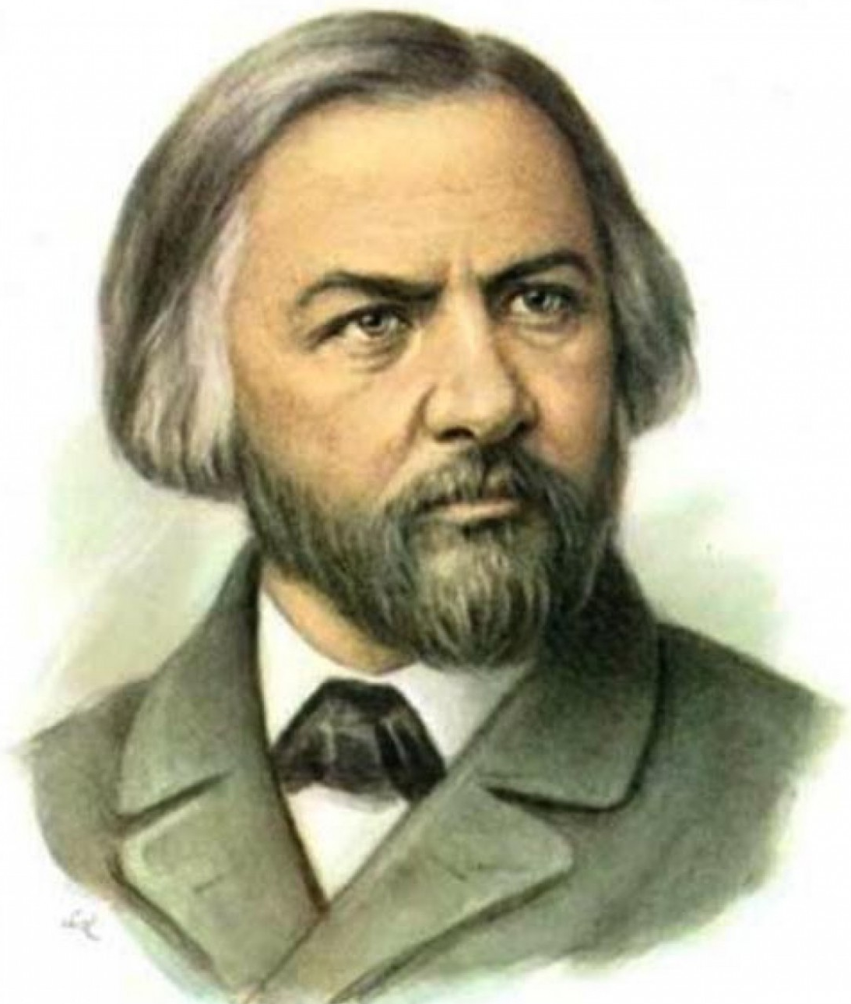
Спросить детей, кто пишет музыку (композитор). Сказать, что это произведение написал композитор - Михаил Иванович Глинка.
Предложить прослушать произведение ещё раз.

Slide 6
Пальчиковая гимнастика
«Сороконожки»
Рекомендации родителям: Выполняйте с ребенком движения пальчиковой гимнастики одновременно проговаривая текст, развивая при этом мелкую моторику, координацию движений пальцев рук
Две сороконожки
Бежали по дорожке.
Побежали, побежали
И друг дружечку догнали!
Так друг дружечку обняли,
Что едва мы их разняли.
Дети пальчиками изображают движение ног сороконожек:
Пальцы правой руки «бегут» по левой руке,
Пальцы левой руки «бегут» по правой руке.
Пальцы встречаются на груди!
Сцепить пальцы в замок. Потянуть сцепленные пальцы в стороны.
Расцепить пальцы.

Slide 7
Артикуляционная гимнастика
Взрослый читает сказку, ребенок выполняет упражнение
«СКАЗКА О ВЕСЕЛОМ ЯЗЫЧКЕ»
Жил – был Весёлый Язычок в своём домике. Догадайся, что это за домик:
В домике этом красные двери, Рядом с дверями белые звери.
Любят зверюшки конфеты и плюшки. Догадались? Этот домик – рот.
Двери в домике, то открываются, то закрываются (рот закрыт, открыт).
Непоседливый Язычок не сидит на месте. Он часто выбегает из домика (высунуть язык).
Вот он вышел погреться на солнышке, отдохнуть на крылечке (язык «лопаточкой» на нижней губе).
Подул лёгкий ветерок, Язычок поёжился (язык «стрелочкой»),
спрятался в домик и закрыл за собой дверь (язычок убрать, рот закрыть).
А на дворе солнце спряталось за тучки и забарабанил по крыше дождь (языком стучим в зубы, произносим «д – д – д – д»).
Язычок не скучал дома, напоил котёнка молоком. Он лакал молочко (водим языком по верхней губу сверху вниз, рот открыт),
потом котёнок облизнулся (облизать верхнюю и нижнюю губки справа налево, слева направо)
и сладко зевнул (рот широко открыт).
Язычок посмотрел на часы, они тикали: «тик – так» (рот открыт, губы в улыбке, кончиком язычка дотрагиваемся до уголков рта).
Котёнок свернулся клубочком. «Пора и мне спать», - подумал Язычок (Спрятать язычок в рот)

Slide 8
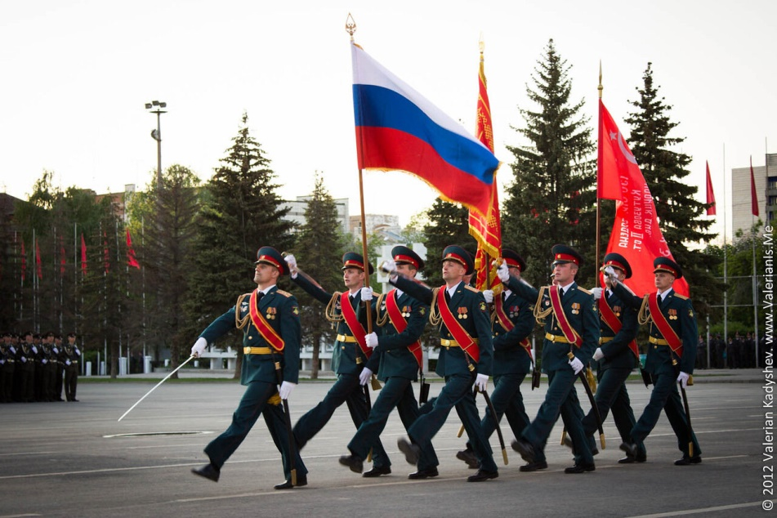
Пение (подпевание)
«Прадедушка» Муз. Александра Ермолова, сл. Михаила Загота
Рекомендации для родителей:
Прочитать детям строчки из песни.
«Прадедушка, прадедушка, он всю прошёл войну,
От Волги и до самого Берлина.»
Спросить вспомнили они произведение или нет. Поговорить о том, есть ли в семье родственники, которые воевали в Великую Отечественную войну.

Slide 9
Музыкальная игра – танец «Мы умеем танцевать»
Рекомендации для родителей: Предложите ребёнку станцевать, а лучше вместе с ним. Слушая слова, повторять движения и стараться их исполнять под музыку
Снимите танец ребенка на видео и отправьте для отчета

